Slide 2

Cross-layer Optimization using Simulated Annealing
Duong Dinh Hung
Hanoi University of Science and Technology
1

Slide 3
TỐI ƯU ĐA LỚP IP/OPTICAL
Cross-layer Optimization using Simulated Annealing
Mục tiêu: tìm cấu hình định tuyến IP và cấp phát lightpath/spectrum có chi phí thấp nhất.
IP Layer
mapping
Optical Layer
Input
Topology + Demands
SA Search
Neighbor Solutions
Output
Best State + Charts
2

Slide 4
Mô hình hệ thống đa lớp
IP topology được ánh xạ xuống optical topology thông qua ip_to_opt_map
Tầng IP
Mapping
Tầng quang
Router + logical links
Demand route: x[d,u,v]
IP node i
→ Optical node φ(i)
ROADM + fiber links
Lightpath + spectrum slots
Ví dụ một demand sau khi ánh xạ:
IP route
5 → 1 → 3 → 4 → 0
Mapped optical nodes
φ(5) → φ(1) → φ(3) → φ(4) → φ(0)
Ví dụ output: 5 → 0 → 9 → 6 → 1
Lightpath per IP link
opt_path + slot
Trạng thái nghiệm lưu đồng thời: x, y, z, s và lightpath_info.
3

Slide 5
Biểu diễn các biến
Biến
Ý nghĩa
Vai trò
x[d,u,v]
Demand d có đi qua IP link (u,v)
Định tuyến tầng IP
y[u,v,p]
Số đường sáng hỗ trợ IP link (u,v) theo path p
Dung lượng IP link
z[l,e]
Đường sáng l có đi qua sợi quang e ko
Ánh xạ xuống tầng quang
s[l]
Slot bắt đầu của lightpath l
Cấp phát phổ
lightpath_info
Đối tượng lưu ip_link, opt_path, slot, path_id
Dễ kiểm tra/debug
Initial state
Neighbor state
Best state

Slide 6












Hàm mục tiêu và ràng buộc
Cost = α·Energy + β·Delay + Penalty
Objective
Penalty checks
Minimize
α·Energy + β·Delay + Penalty
Delay = Σ b_d · x[d,u,v] · delay[u,v]
Flow conservation
IP link capacity
Spectrum continuity
Non-overlap on fiber
Lightpath consistency
Non-disruptive y vs y0

Slide 7

Giải thuật Simulated Annealing
Tìm nghiệm tốt bằng cách chấp nhận có kiểm soát cả nghiệm xấu ở giai đoạn đầu
Khởi tạo
state ban đầu
Sinh neighbor
REROUTE demand
ADD lightpath
REMOVE lightpath
Tính cost
& penalty
Accept if Δ < 0 or exp(-Δ/T) > rand()
Cập nhật
best state
Vì sao dùng SA?
Không gian nghiệm rất lớn: mỗi demand có nhiều IP path; mỗi IP link có thể cần nhiều lightpath; mỗi lightpath lại có optical path và slot. SA phù hợp để tìm nghiệm gần tối ưu trong thời gian hữu hạn.

Slide 8

Thiết kế thí nghiệm kiểm tra chịu tải
Input cố định
Tập demands
Output
Topology IP/Optical
Mapping IP → Optical
Capacity / slots
num_demands:
5, 10, 20, ... 90
repeat by seed
1. Initial vs SA chart
2. Normalized cost
3. Improvement + feasible rate
4. Demand path CSV
Chỉ số dùng trong báo cáo
initial_cost: cost trước tối ưu
best_cost: cost tốt nhất sau SA
normalized_cost = best_cost / total_bandwidth
improvement = (initial − best) / initial

Slide 9
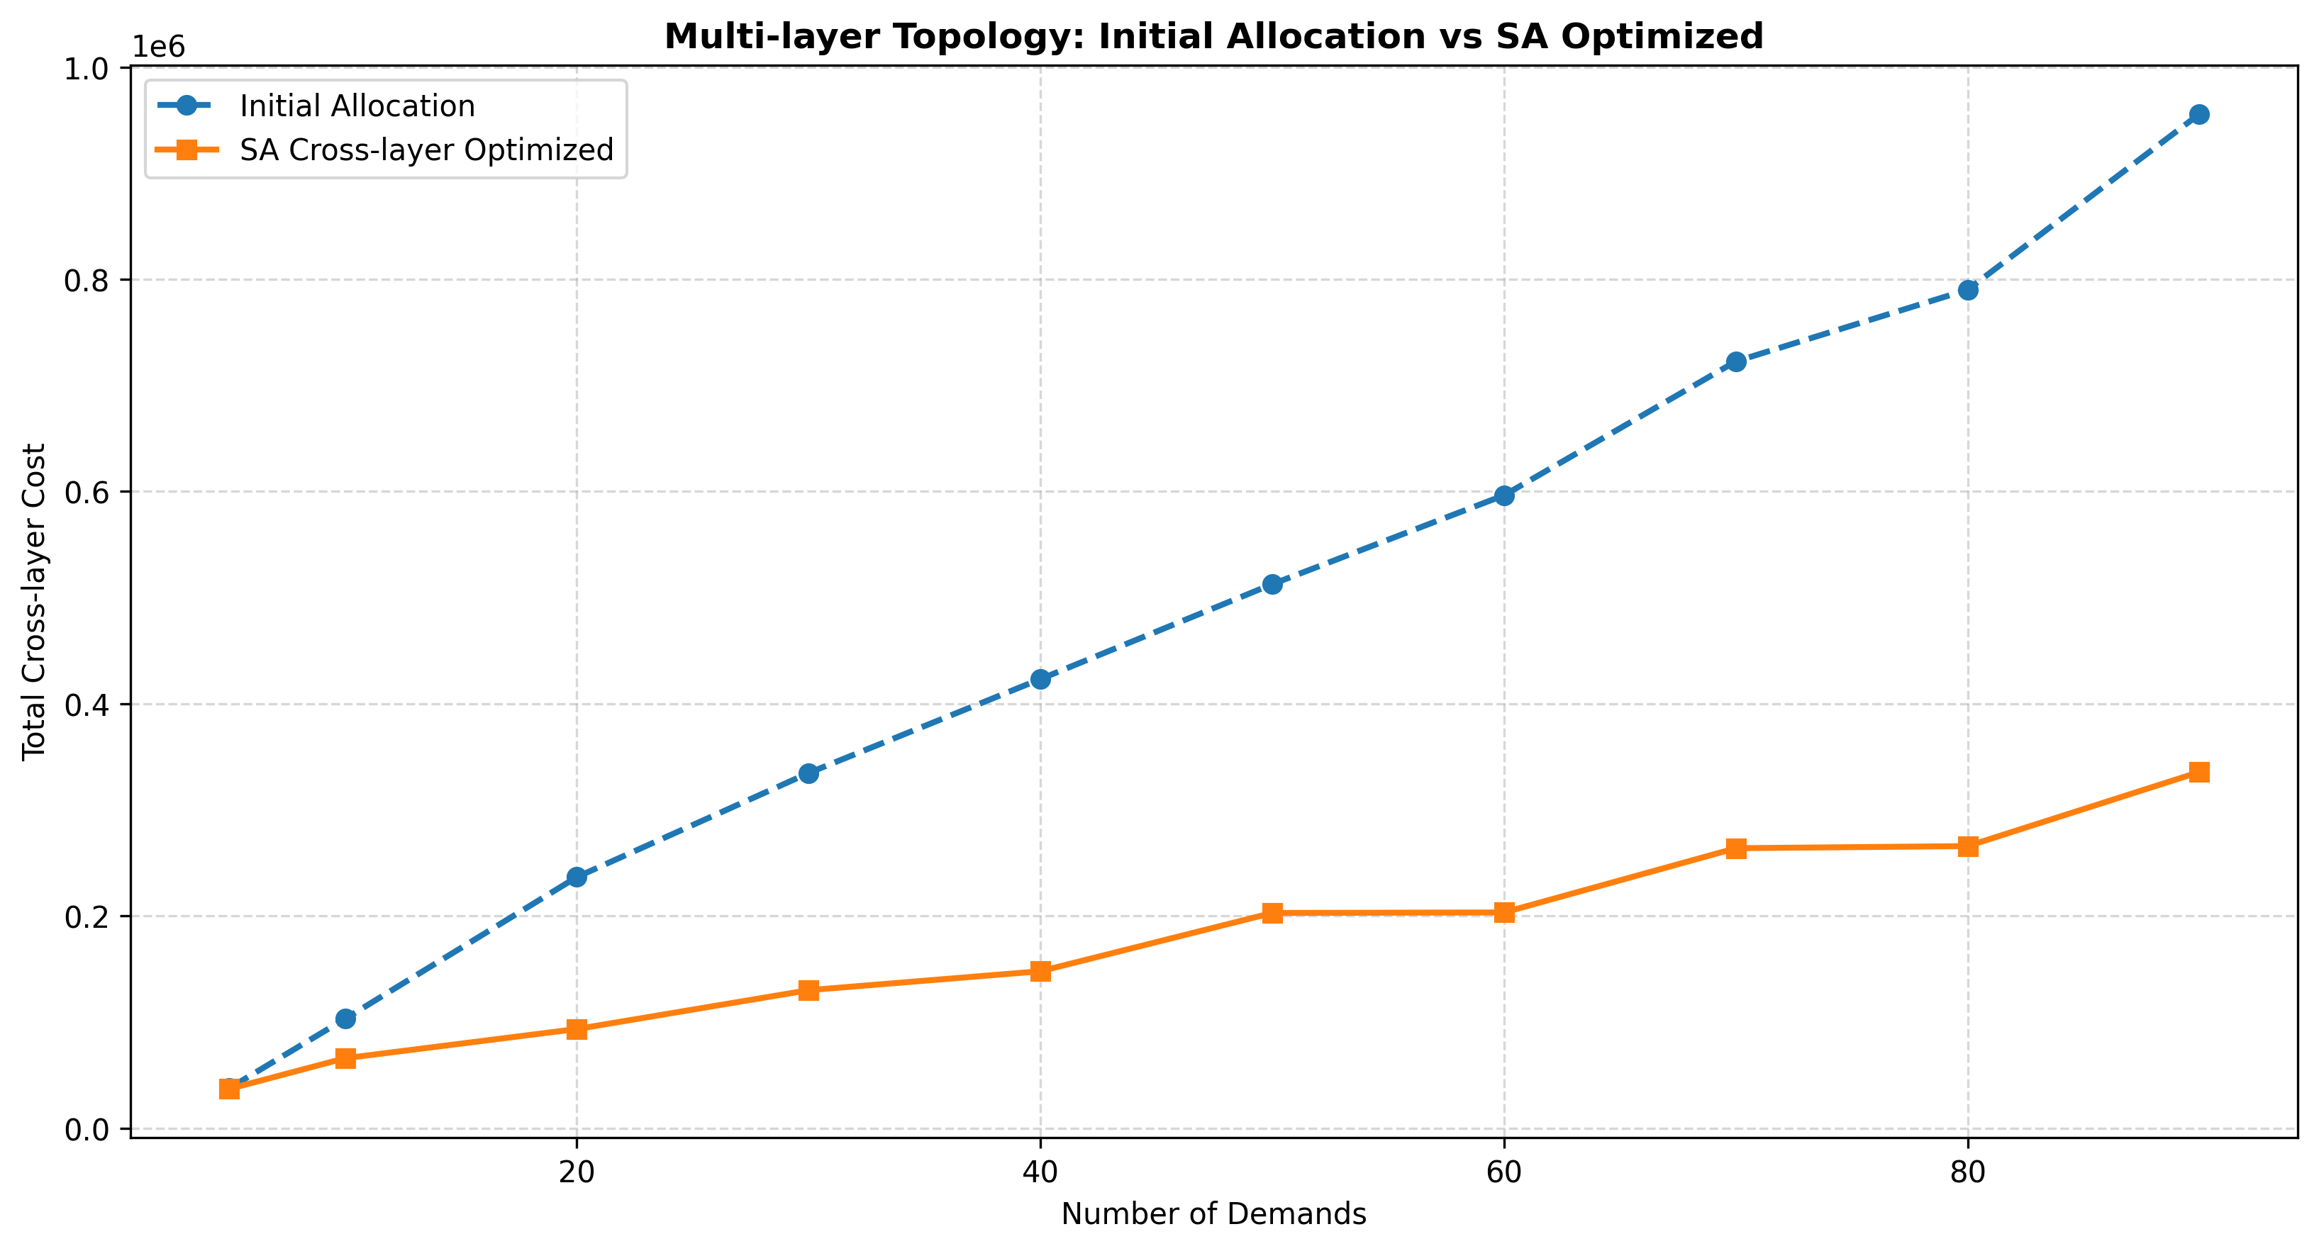


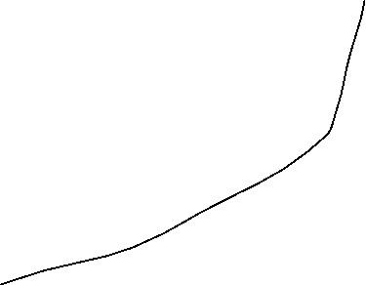
Kết quả 1: Initial Allocation vs SA Optimized
Đọc biểu đồ
• Trục X: số lượng demand
• Trục Y: tổng cost đa lớp
• Đường initial: cấu hình ban đầu
• Đường SA: nghiệm tốt nhất sau tối ưu
Ý nghĩa
Khi demand tăng, cost tăng là bình thường. Điều cần chứng minh là SA luôn kéo cost xuống so với initial allocation.
Đường SA thấp hơn initial cho thấy thuật toán đã giảm tổng cross-layer cost

Slide 10
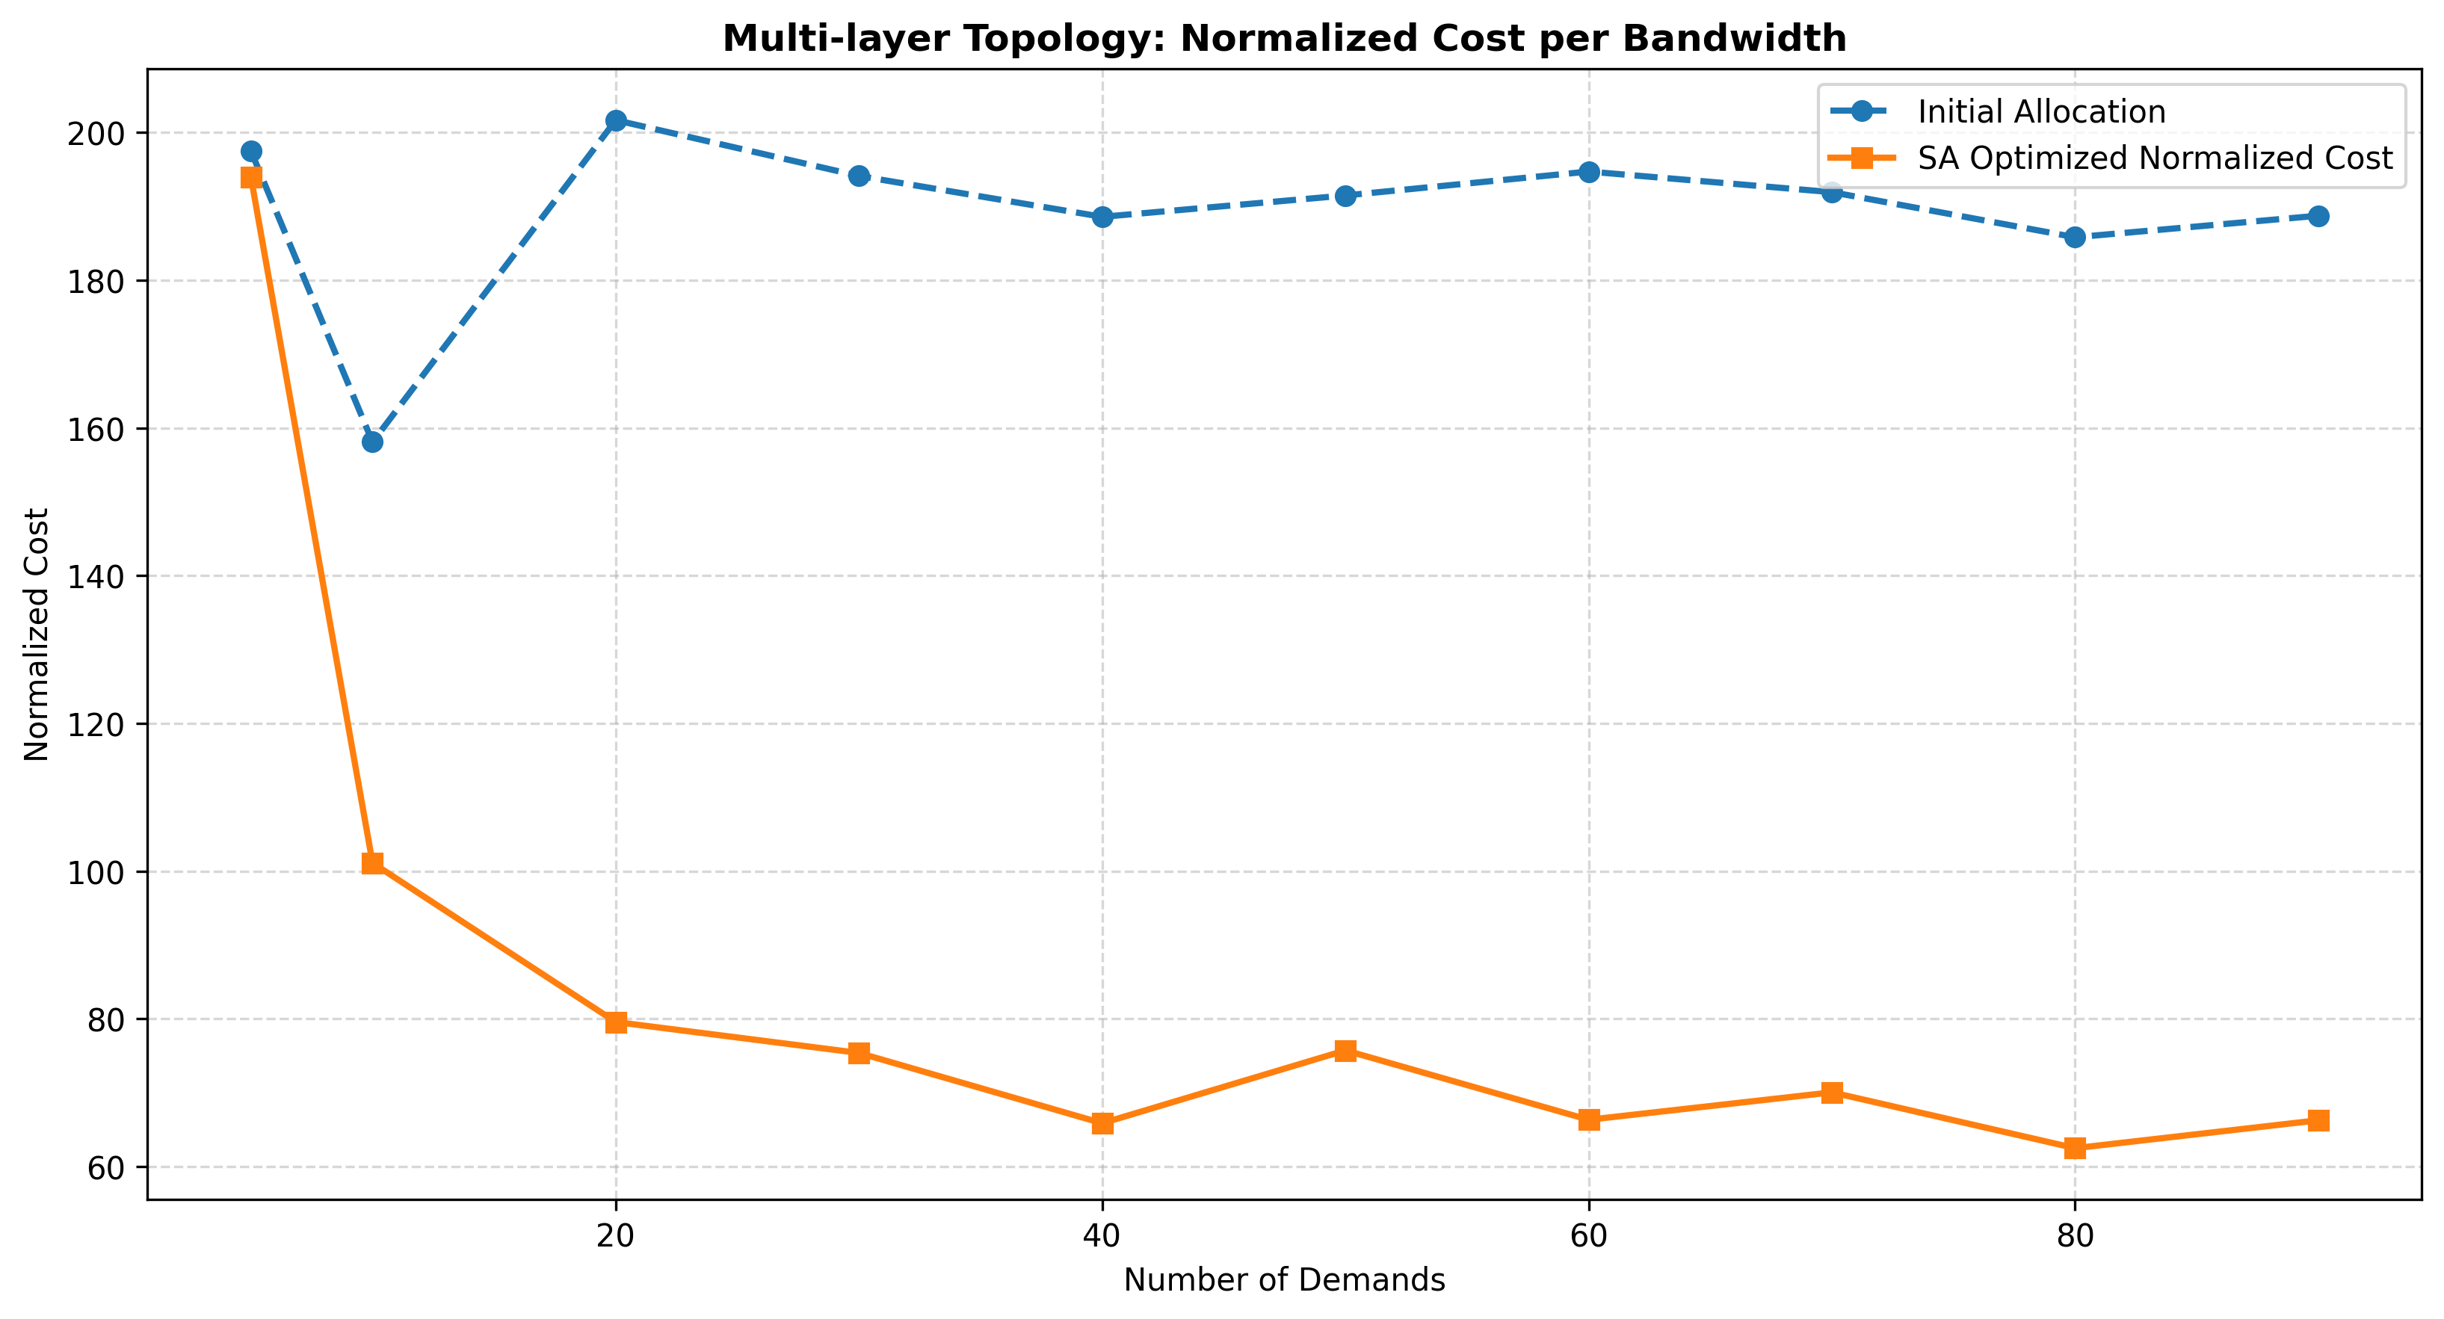
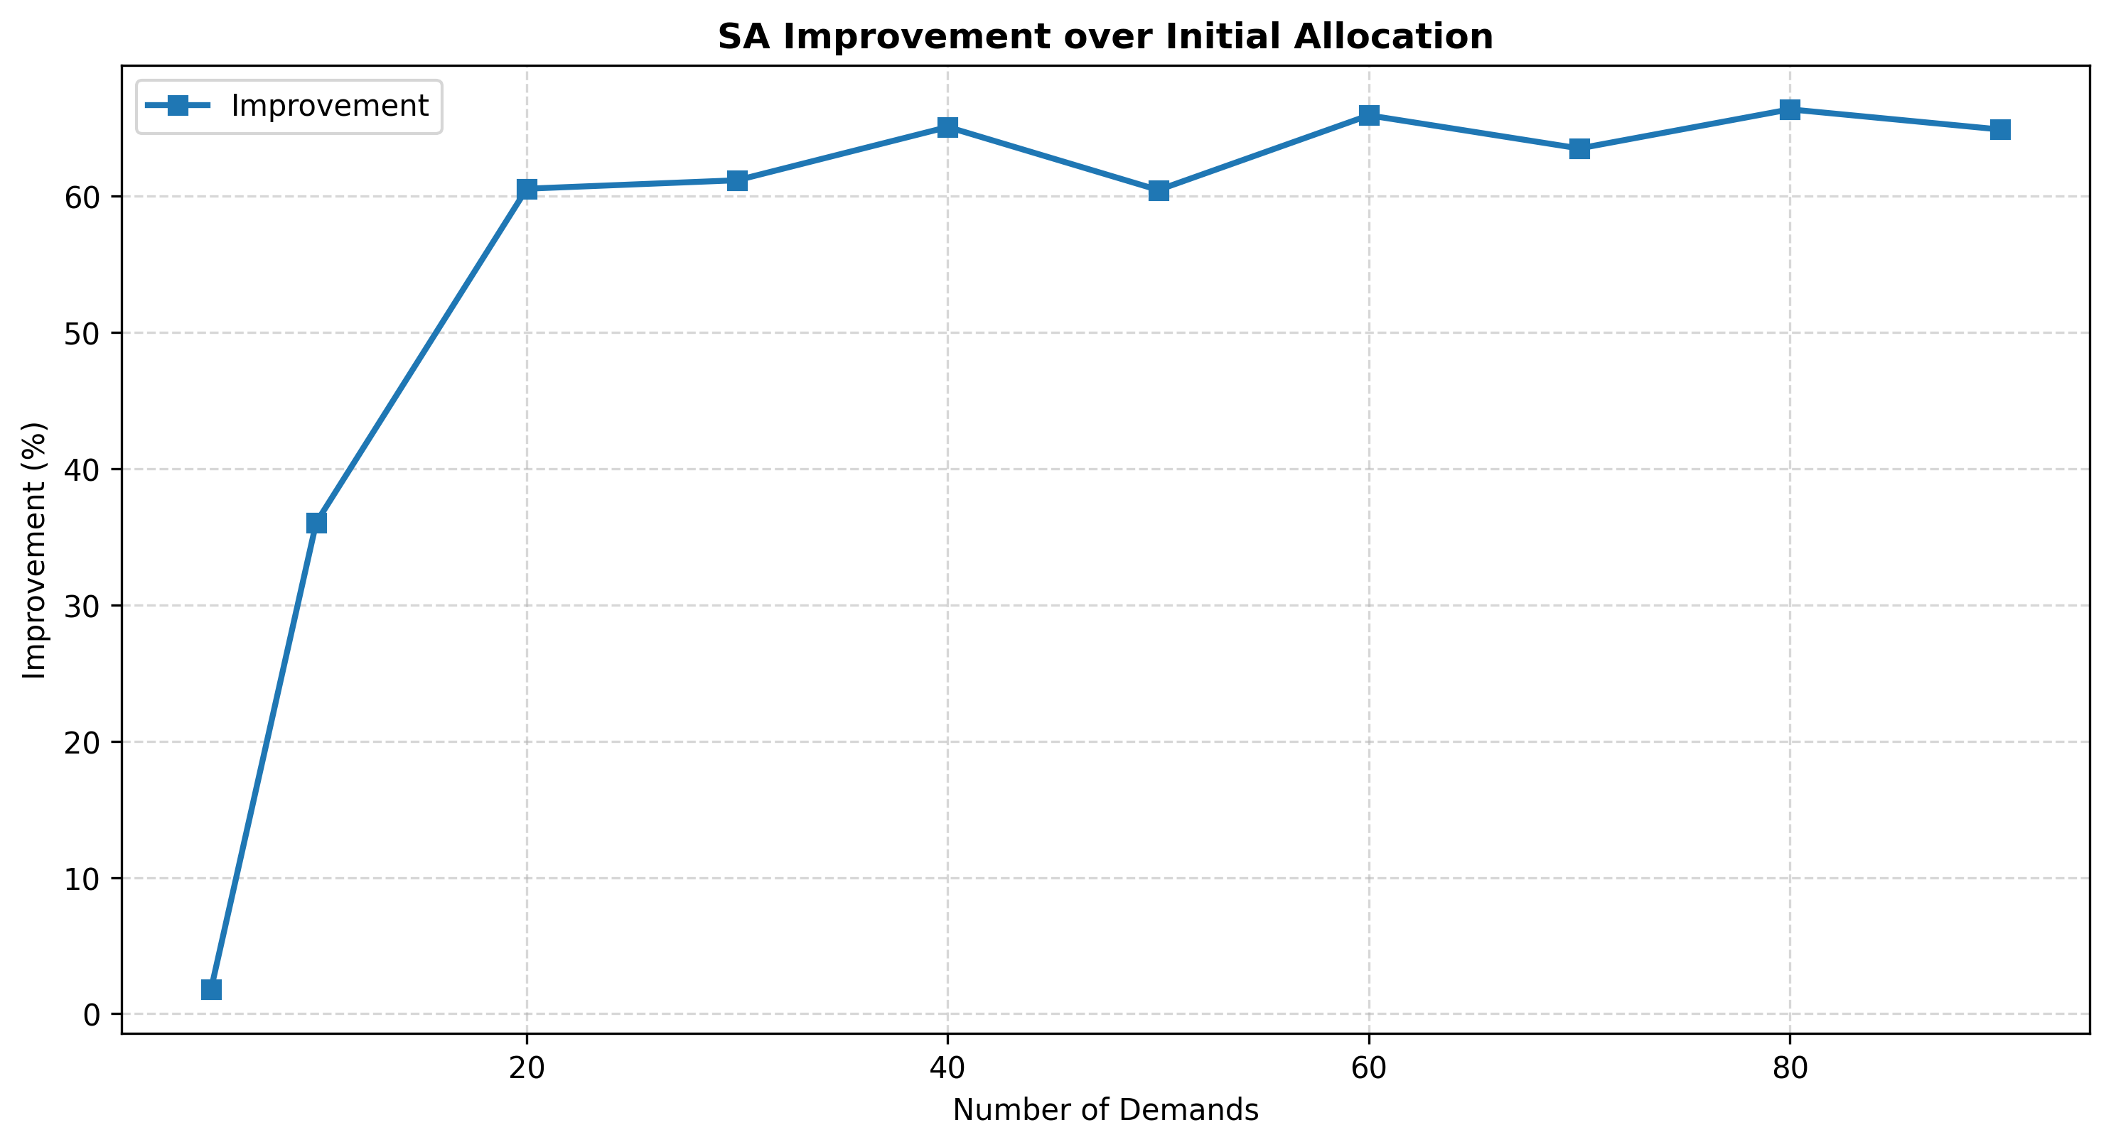
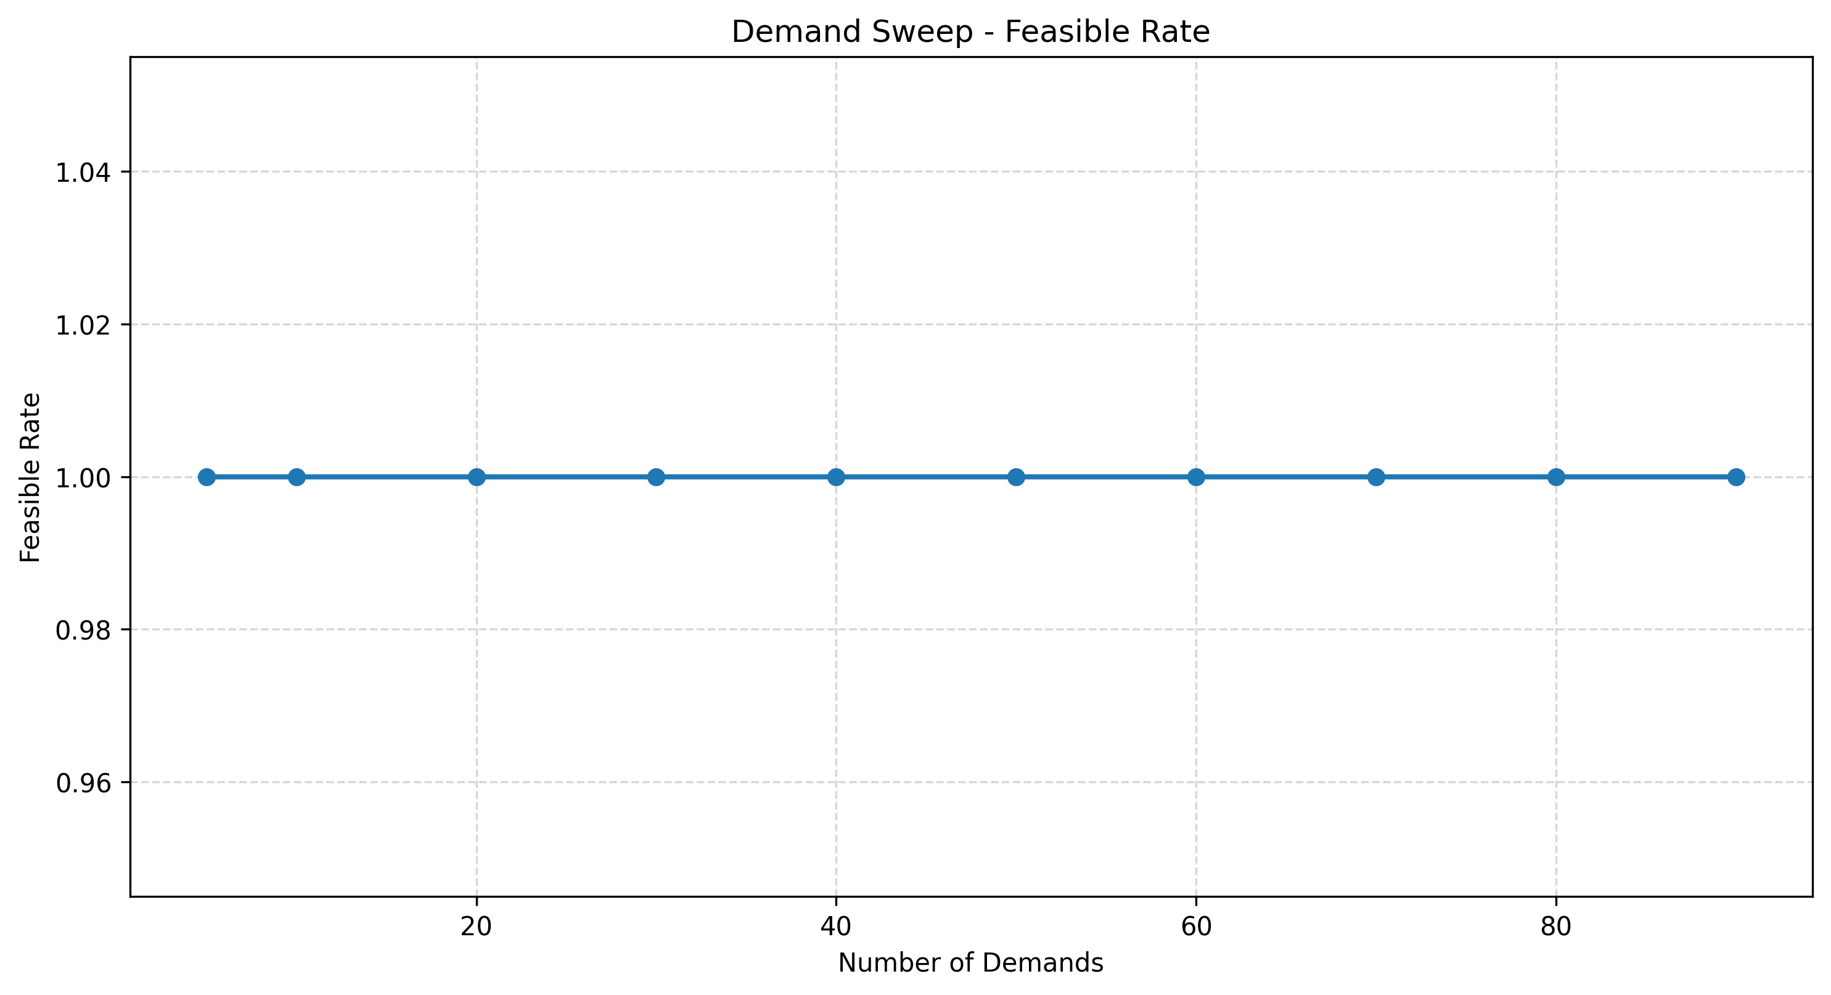





Kết quả 2: Hiệu quả khai thác và mức cải thiện
Normalized cost và improvement so sánh giữa các mức tải (tuy cost tăng nhưng cost/đơn vị băng thông có thể giảm)
normalized_cost = cost / total_bandwidth
feasible_rate = tỷ lệ nghiệm không vi phạm ràng buộc

Slide 11
THANK YOU !

